Slide 1
Zéro déchet - QUIZ

Slide 2
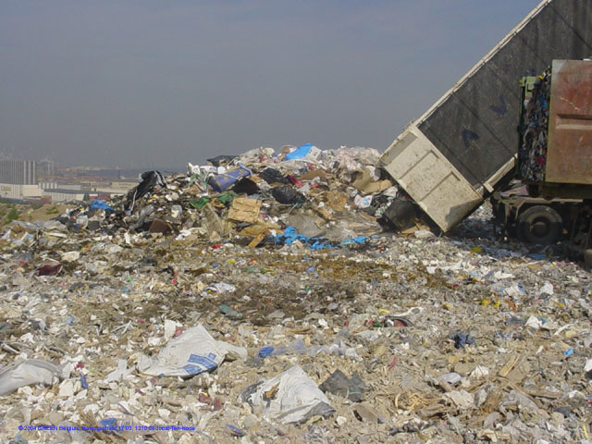
Quelle quantité de déchets produit en moyenne par jour une personne en Belgique ?
0,5 kg
1,5 kg
3kg
= 500 kg
de déchets /an/ habitant

Slide 3
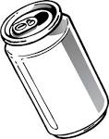
Quelles sont les matières premières qui entrent dans la fabrication de ces produits ?
Canette
Pétrole
Aluminium
Minerais
Acier

Slide 4
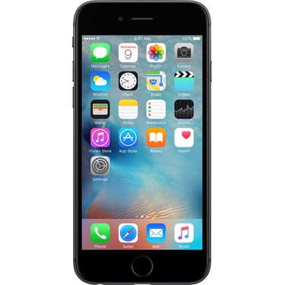
Quelles sont les matières premières qui entrent dans la fabrication de ces produits ?
GSM
Pétrole
Aluminium
Minerais
Acier

Slide 5
Quelles sont les matières premières qui entrent dans la fabrication de ces produits ?
Bouteille en plastique
Pétrole
Aluminium
Minerais
Acier

Slide 6
Quelle quantité de déchets est générée par la fabrication de ces produits ?
Ordinateur
GSM
Brosse à dents
Machine à café
1,5 kg
1500kg
298 kg
75kg

Slide 7
Quelle quantité de déchets est générée par la fabrication de ces produits ?
Ordinateur 1500kg
GSM 75 kg
Brosse à dent 1,5 kg
Machine à café 298 kg

Slide 8
Quand nos déchets ne sont pas jetés à la poubelle, ils se retrouvent dans la nature. Classez ces déchets selon leur temps de décomposition.
Canette
Filtre à cigarette
Chewing-gum
Mouchoir en papier
Sac en plastique

Slide 9
Quand nos déchets ne sont pas jetés à la poubelle, ils se retrouvent dans la nature. Classez ces déchets selon leur temps de décomposition.
Mouchoir en papier 3 mois
Filtre à cigarette 1 à 2 ans
Chewing-gum 5 ans
Canette 10 à 100 ans
Sac en plastique 100 à 1000 ans

Slide 11
Une personne peut vivre toute une année en ne produisant qu’un litre de déchets ! Vrai ou faux ?

Slide 12
Une personne peut vivre toute une année en ne produisant qu’un litre de déchets ! Vrai ou faux ?
Vrai ☺
Elle le fait, avec sa famille de 4 personnes !
Béa Johnson

